Slide 1
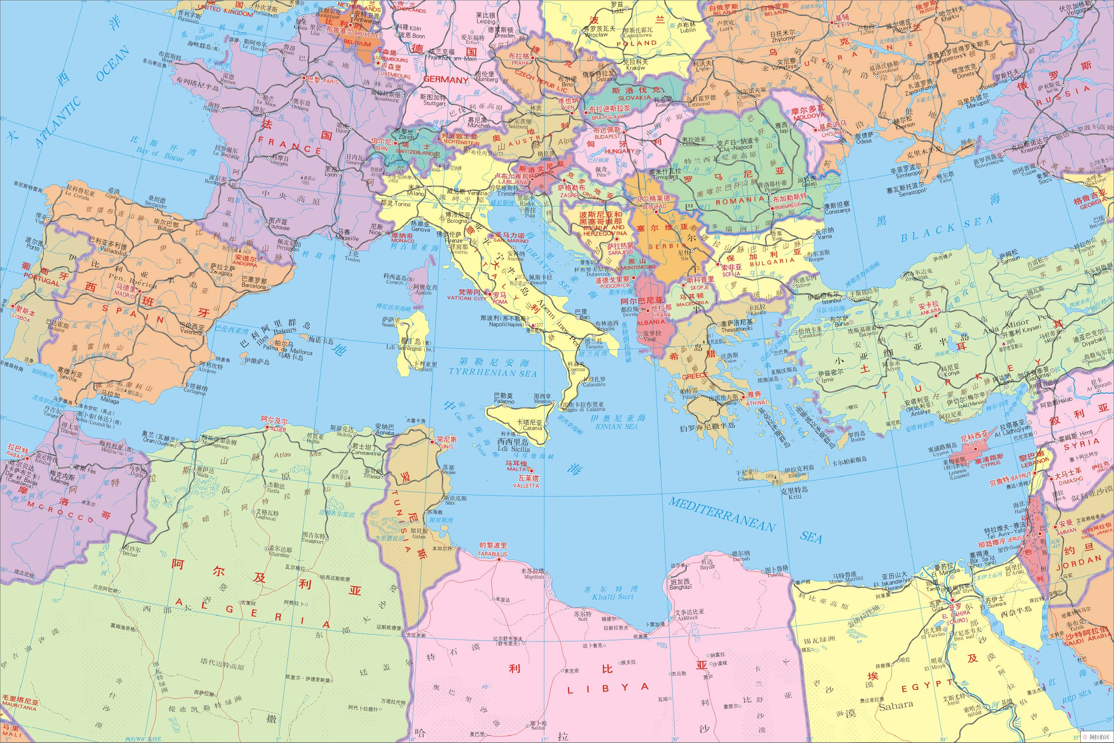
古
罗
马
中国古代的政治文明发源于
夏商周三代，
西方的政治文明发源于哪里？
希
腊
第二单元
古希腊和古罗马的政治制度

Slide 2
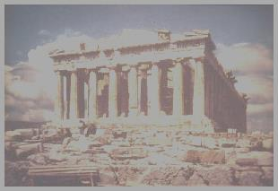
第5课 爱琴文明与古希腊城邦制度
课标要求：
了解希腊自然地理环境和希腊城邦制度对希腊文明的影响，认识西方民主政治产生的历史条件
  【分解课标】
  1.希腊地形特征。
  2.古希腊的城邦政体。
  3.希腊地形特征、城邦制度与希腊文明的关系。
  4.希腊文明与西方政治文明的关系。

Slide 3
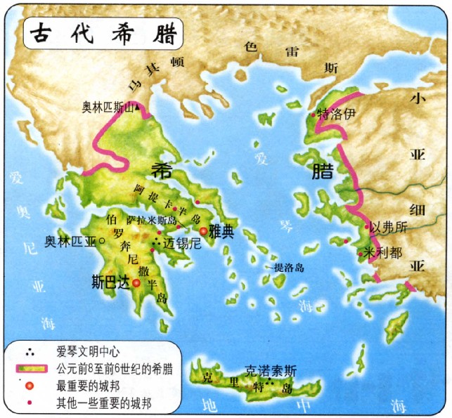
希
腊

Slide 4
一、爱琴文明时期：约BC3000——约BC1200年
二、“黑暗时代”：BC12——BC9世纪
（又叫“荷马时代”“史诗时代”“英雄时代”）
三、古风时代：BC8——BC6世纪，城邦形成发展期
1、希腊的地理环境对古希腊历史的影响
2、古希腊城邦政体
（1）城邦的兴起
（2）城邦的特征
（3）城邦公民
（4）政体类型
四、古典时代：BC5——BC4世纪
城邦的兴盛和衰亡时期
五、希腊化时代：BC4—BC1世纪
古希腊文明的衰落时期，同时也是希腊文化广泛传播的时期

Slide 5
一、爱琴文明时期：约BC3000——约BC1200年
 |  | 时间 | 标志(特点) | 灭亡
爱 琴 文 明 | 文明 | 约公元前2000年至前1700年 | 君主制国家 王宫建筑群_____文字 | 约公元前1400年
 | ______ 文明 | 公元前16世纪上半叶 | 新的君主国、王宫、卫城、王室陵墓、泥版文书 | 公元前12世纪
克里特
象形
迈锡尼

Slide 6
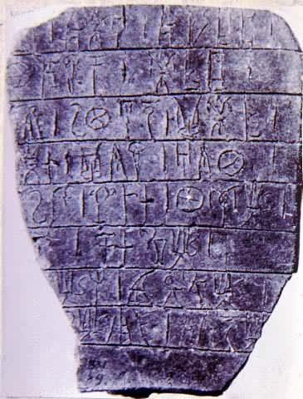
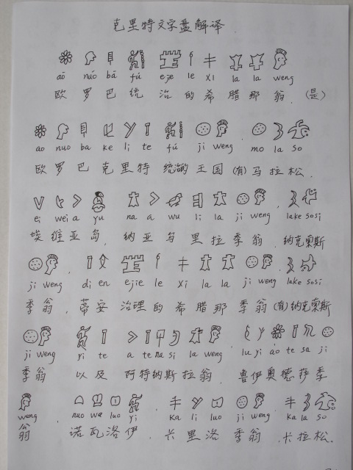
克里特文字

Slide 7
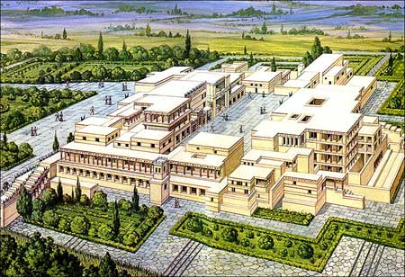
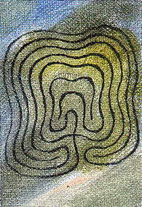
１９００年，英国考古学家阿瑟·伊文思和他率领的考古队来到了地中海的克里特岛，想找出传说中有关迷宫的历史古迹。经过三年的艰苦发掘，终于在克里特岛的克诺萨斯发现了弥诺斯王宫的遗址和大量文物，找到了迷宫。迷宫坐落在克诺萨斯一座叫做凯夫拉山的缓坡上，占地面积有２２０００平方米，有大小宫室１５００多间，周围曾经古木参天。迷宫由东宫和西宫，由国宝殿、王后寝宫、有宗教意义的双斧宫、楼房、贮藏室、仓库等组成。占地１４００多平方米的长方形中央庭院把东宫和西宫联结为一个整体。位于高坡地位的西宫大部分宫室是三层建筑。这些华丽的建筑物之间，有长廊、门厅、通道和阶梯相连。

Slide 8
米诺斯王宫的传说
相传，米诺斯王与其兄弟争夺王位时，请求海神波塞冬赐给他一头纯白色的公牛，以证明自己获得王位乃是出自神意。米诺斯本应以此牛向波塞冬献祭，却失言反悔，献祭了另一头牛作为代替。波塞冬一怒之下，让米诺斯的王妃爱上了公牛，并生下一个牛头人身的怪物，人称“米诺陶洛斯”（意为米诺斯的牛）。
为囚禁怪物，米诺斯王下令建造一座迷宫，迷宫里纵横交错，外人一旦误入就会被那这个怪物所吞吃。后来，米诺斯下令爱琴国王每九年进贡七对童男童女，送入迷宫，以 供牛头怪食用。雅典王子忒修斯为了拯救雅典的童男童女，决定去克里特岛，杀死米诺陶洛斯，并与父亲约定，成功之后将船上的黑旗换成白旗。米诺斯王的女儿阿里阿德涅对其产生了爱慕之情，便送给他一把利剑和一个线团，借助于这团线和利剑，忒修斯终于杀死了米诺陶洛斯，带着童男童女和阿里阿德涅公主逃出了迷宫。但沉浸在成功的喜悦中的忒修斯忘记换下黑旗，他的父亲悲痛之下跳海自杀了。忒修斯当了国王。

Slide 9
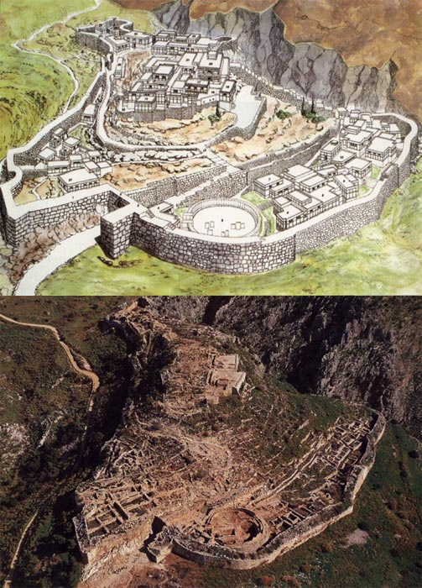
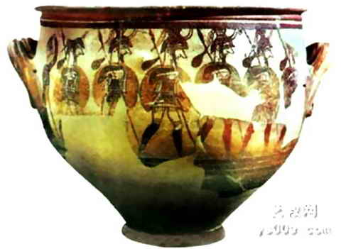
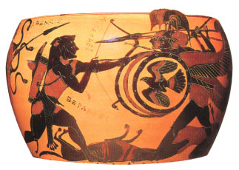

Slide 10
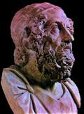
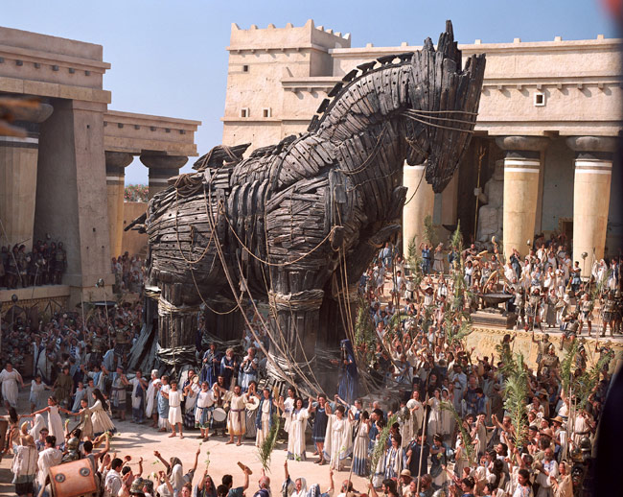
一、爱琴文明时期：约BC3000——约BC1200年
二、“黑暗时代”：BC12——BC9世纪
又叫“荷马时代”“史诗时代”“英雄时代”
盲诗人—荷马
《荷马史诗》

Slide 11
一、爱琴文明时期：约BC3000——约BC1200年
二、“黑暗时代”：BC12——BC9世纪
（又叫“荷马时代”“史诗时代”“英雄时代”）
三、古风时代：BC8——BC6世纪（城邦形成发展期）
炎热国家的人民，就像老头一样怯懦；寒冷国家的人民，则像青年人一样勇敢。热带地区的人民比较容易忍受奴役；而寒带地区的人则更偏爱自由。……土地贫瘠，使人勤奋、俭朴、耐劳、勇敢和适宜于战争，土地所不能给予的东西，他们不得不以人力去获得。土地膏腴使人因生活宽裕而柔弱、怠惰、贪生怕死。
——孟德斯鸠《论法的精神》
阅读材料，你如何理解孟德斯鸠的观点。

Slide 12
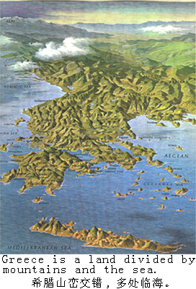
观察古希腊地形图，结合孟德斯鸠的话，思考：
地貌有什么特征？对其文明形成有何影响？

Slide 13
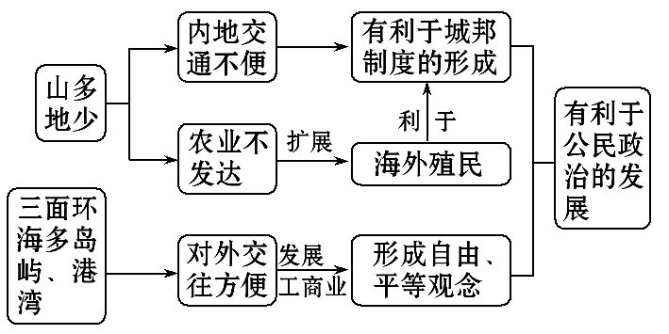
古希腊的地貌特征：
山多地少、三面环水、沟壑纵横

Slide 14
1. 独特的自然环境对古希腊历史所产生的影响：
对政治的影响：
彼此隔绝的小块平原，形成了独特的政治单位——小国寡民的城邦，是公民直接参与民主政治的前提条件。
对经济的影响：
1、平原少、土地贫瘠，使得希腊人只有通过商业贸易、海外殖民才能维持生存和发展；
2、海岸线曲折，海湾良港众多，温和的地中海气候，为航海提供了便利条件。

Slide 15
对价值观念的影响：
1、商业贸易的发展，相对自由的社会环境，以及殖民和其他文化交流活动等。这一切都有助于古希腊平等互利观念的形成；
2、发达的商品经济造成以财产的多寡而不是以门第的高低来划分社会等级的状况。
对民族精神的影响：
1、小国寡民的城邦一旦由于人口的增加而无法负荷时，希腊人就会到海外去建立殖民地；
2、殖民活动不仅缓和了希腊的社会矛盾，促进了商品经济的发展，而且与大规模的航海贸易活动相结合，铸就了古希腊民族勇于开拓进取的民族精神。

Slide 16
一、爱琴文明时期：约BC3000——约BC1200年
二、“黑暗时代”：BC12——BC9世纪
（又叫“荷马时代”“史诗时代”“英雄时代”）
三、古风时代：BC8——BC6世纪，城邦形成发展期
1、希腊的地理环境对古希腊历史的影响
2、古希腊城邦政体
（1）城邦的兴起
时间：
城邦的含义：
公元前8——前6世纪
希腊的一种国家形态，以一个城市为中心，包括周边若干村落。
（2）城邦的特征：
小国寡民，各邦长期独立自治

Slide 17
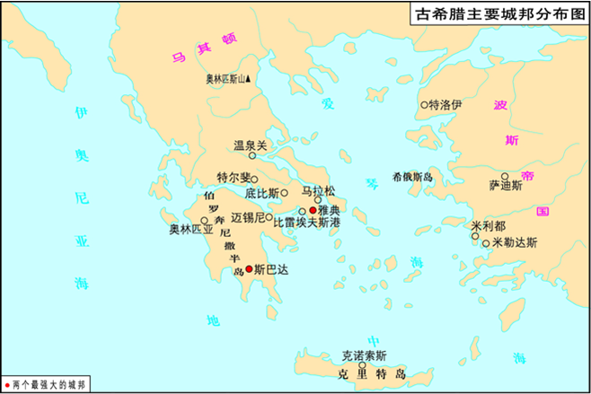
斯巴达城邦
面积：8400平方千米
人口：约40万
雅典城邦
面积：2550平方千米
人口：约20—30万
小国寡民，各邦长期独立自治
北京市（2015）
面积：16410.54平方千米
人口：2168.9万
顺义区（2012）
面积：1019.89平方千米
人口：95.3万

Slide 18
一、爱琴文明时期：约BC3000——约BC1200年
二、“黑暗时代”：BC12——BC9世纪
（又叫“荷马时代”“史诗时代”“英雄时代”）
三、古风时代：BC8——BC6世纪，城邦形成发展期
1、希腊的地理环境对古希腊历史的影响
2、古希腊城邦政体
（1）城邦的兴起
（2）城邦的特征
城邦公民
（3）城邦公民
未成年人
妇女
外邦人
奴隶

Slide 19
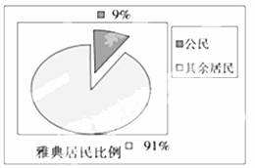
祖籍本邦
成年
男性
拥有一定财产
能够自备武装服兵役

Slide 20
一、爱琴文明时期：约BC3000——约BC1200年
二、“黑暗时代”：BC12——BC9世纪
（又叫“荷马时代”“史诗时代”“英雄时代”）
三、古风时代：BC8——BC6世纪，城邦形成发展期
1、希腊的地理环境对古希腊历史的影响
2、古希腊城邦政体
（1）城邦的兴起
（2）城邦的特征
（3）城邦公民
（4）政体类型
贵族制和民主制最为流行
还有君主制、寡头制、僭主制

Slide 21
民主制 | 权力掌握在全体公民手中，公民大会拥有国家最高统治权力
贵族制 | 权力掌握在一部分人手中，贵族权力受公民大会制约
僭主制 | 权力掌握在一人手中，但其权力是通过非法手段夺取的
寡头制 | 权力掌握在少数贵族手中，公民大会和其他国家机关处于次要地位
君主制 | 权力掌握在一人手中，君主一般是世袭，但保留了形式上的公民大会
划分依据：各邦公民在公民大会中参政权利的大小

Slide 22
古希腊城邦VS古中国国家
 | 古希腊城邦 | 古中国国家
地理 环境
经济 活动
文化 观念
政治
发展 趋势
文明 类型
三面环海，山岭沟壑，港湾众多
大河流域，平原广阔
海外贸易、商品经济
以农为本
自由平等
注重等级秩序
民主政治
君主制
小国寡民、独立自治、民主政治
专制主义中央集权的统一帝国
海洋文明（蓝色文明）
大河文明（黄色文明）

Slide 23
一、爱琴文明时期：约BC3000——约BC1200年
二、“黑暗时代”：BC12——BC9世纪
（又叫“荷马时代”“史诗时代”“英雄时代”）
三、古风时代：BC8——BC6世纪，城邦形成发展期
1、希腊的地理环境对古希腊历史的影响
2、古希腊城邦政体
（1）城邦的兴起
（2）城邦的特征
（3）城邦公民
（4）政体类型
四、古典时代：BC5——BC4世纪
城邦的兴盛和衰亡时期
五、希腊化时代：BC4—BC1世纪
古希腊文明的衰落时期，同时也是希腊文化广泛传播的时期

